Slide 1
Pomogę środowisku
Oskar Brachmański
kl. VIII A

Slide 2

5 Czerwca świętujemy Światowy dzień Ochrony Środowiska. To bardzo dobry moment na to, aby coś zmienić w swoich nawykach. Istnieje kilka prostych sposobów na to, by chronić otaczające nas środowisko już od zaraz. Każdy z nas może je wprowadzić.

Slide 3
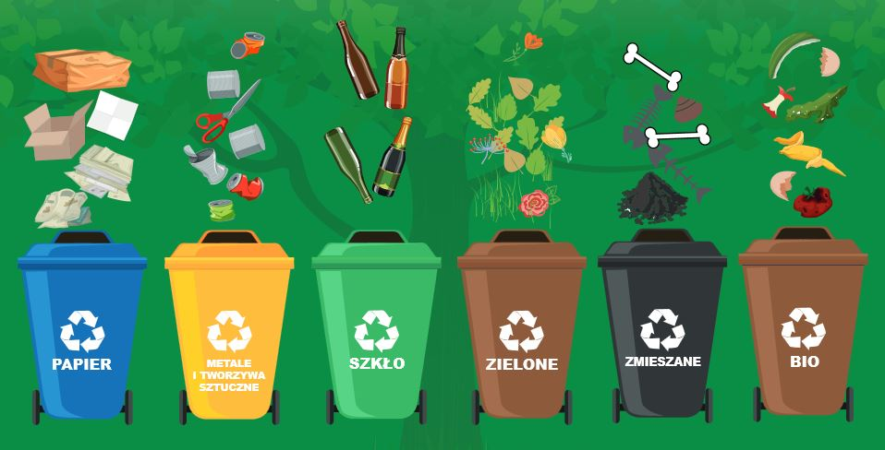
Dzisiaj wydaje się to normalne, że segregacja śmieci jest podstawą ochrony środowiska. Segregacja pozwala na ponownym wykorzystaniu surowców (papier, metale, szkło, plastiki).

Slide 4

Zacznijmy od domu

Slide 5
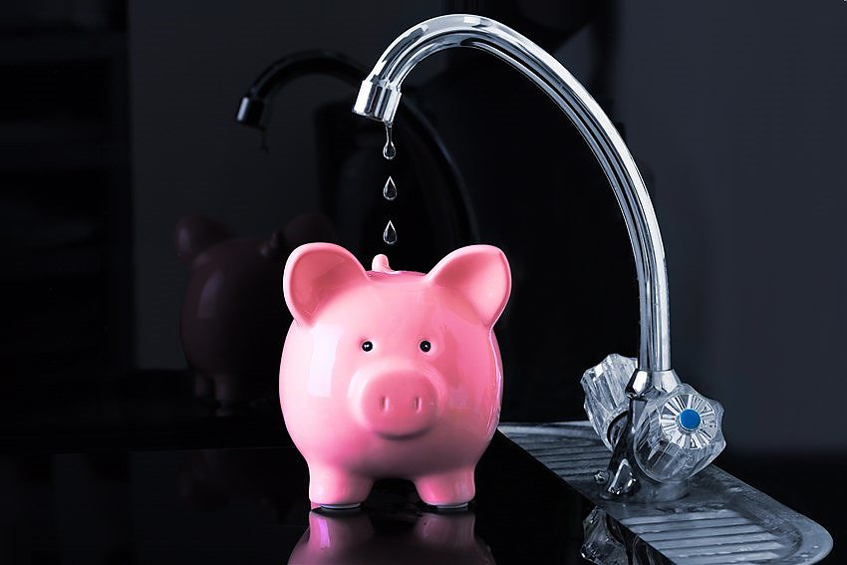
Oszczędność wody
Pij kranówkę, według norm woda z kranu powinna być zdatna do picia, jeżeli nie za bardzo odpowiada ci smak warto zainwestować filtry do wody, lub w dzbanek do wody z wymiennym filtrem. W takim przypadku minimalizuje się zakup wody w butelkach.
Oszczędzaj wodę na zwykłe mycie zębów pod bieżącą wodą marnujemy ok.15l wody a można 250ml tyle co kubeczek. A czy wiesz, że 5-minutowy prysznic zużywa ok. 50l litrów wody a wanna aż 200l? Ile przez to tracimy wody. Powinniśmy się nad tym zastanowić, czy warto?
Magazynowanie wody, poprzez zbieranie deszczówki do specjalnych zbiorników, którą w porze suchej użyjemy do podlewania.

Slide 6

Oszczędzajmy prąd
Wyłączajmy światło tam gdzie nas nie ma, odłączajmy ładowarki gdy nic nie ładujemy, a na noc odłącz listwę zasilającą komputer. Dobrze to zrobi dla jego baterii i środowiska.

Slide 7
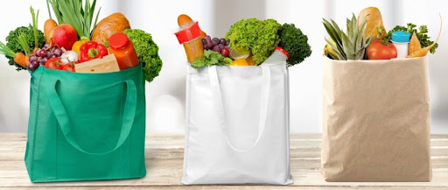
zakupy

Slide 8
Nie kupuj, jeśli nie musisz, jak musisz patrz na jakość.
Kupuj ze sprawdzonego źródła warzywa i owoce warto kupować od lokalnych dostawców
Czytaj skład, producenci często dodają różne dodatki, aby przedłużyć świeżość produktu tzw. ulepszacze, ale czy warto ryzykować zdrowie i życie?
Zacznijmy praktykować zabierania ze sobą własnych toreb-eko na zakupy, to nie takie trudne i są wielokrotnego użytku.

Slide 9
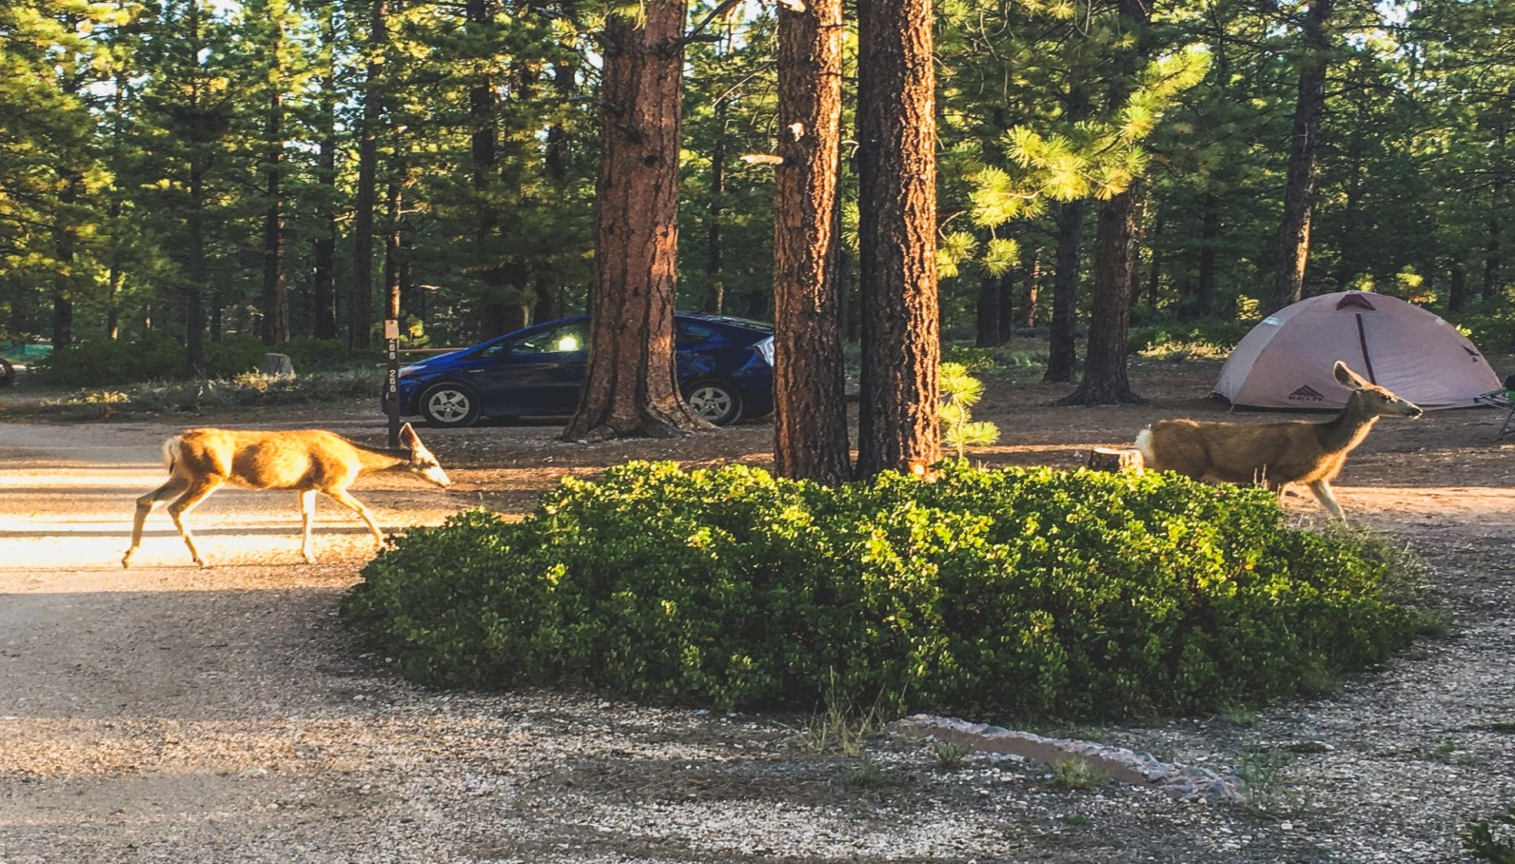
Poza domem

Slide 10
Nie śmieć, podnieś to, często słychać w skupiskach ludzi (przed sklepami, dworcami oraz w parkach), ale sądząc po zachowaniach wielu z nas ma z tym problem, czy to takie trudne schylić się i podnieść. Chyba nie?
Wybierając się na spacer do lasu czy parku, zabierzmy ze sobą worek na znalezione śmieci, uchronimy przez to przyrodę, często przez pozostawione butelki powodują pożary, a odbudowa ekosystemu trwa wiele lat i bywa nieodwracalna.
Pamiętajmy! Znajdując dzikie wysypiska zgłośmy to odpowiednim służbom.
Szanujmy roślinność, nie zrywajmy kwiatów, bo są ładne. W wazonie postoją raptem parę dni, warto pozostawić je w naturalnym środowisku, aby cieszyły oczy nas wszystkich
A co dotyczy zwierząt, idąc na spacer z psem pamiętaj, że musi być na smyczy. On szybciej wyczuje dzikie zwierzę niż my, a wtedy wołania nie pomogą. Instynkt łowiecki weźmie górę. Po takim spotkaniu już prędko nie zobaczymy saren, jeleni, czy nawet zwykłych bażantów. Po prostu odejdą w bardziej bezpieczne miejsce.
Jeżeli chcesz dokarmiać zwierzęta - rób to z głową.

Slide 11
podsumowanie
Na pewno zastanawiasz się czemu Ja, co to ma za znaczenie, że przestanę brać foliówki w sklepie skoro wszyscy biorą, co z tego, że nie będę kupować wody w butelkach skoro inni kupują. Co z tego, że segreguję śmieci, a inni mają to głęboko gdzieś, co może zdziałać pojedynczy człowiek - otóż wiele. Bądźmy jak klocki domino - jeden zacznie, a inni pójdą za nim. Poniższy film jest tego przykładem jak jedna osoba potrafi pociągnąć za sobą resztę ludzi.
https://www.youtube.com/watch?v=lq-3VfW-ZPA
*w link należy wejść (jeżeli nie zadziała – skopiować i wkleić w przeglądarkę)

Slide 12
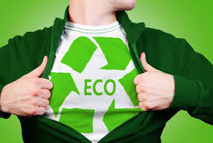
Nadszedł wielki czas, aby zrozumieć, że przyroda bez człowieka będzie istniała, ale człowiek bez przyrody nie. Więc stańmy się bohaterami i zacznijmy działać.

Slide 13
bibLIOGRAFIA
https://www.google.com/search?q=eco&client=opera&hs=Vkc&sxsrf=ALeKk01MyvxluXh3Jqzzfv67KQQbf6t4eg:1617905483576&source=lnms&tbm=isch&sa=X&ved=2ahUKEwjek4PNn-_vAhXGAxAIHd_jCtIQ_AUoAXoECAIQAw&biw=1745&bih=882
https://www.youtube.com/watch?v=lq-3VfW-ZPA&
https://www.pioiro.pl/index.php/aktualnosci/8-news/15-cenne-surowce-na-smietniku-jak-i-dlaczego-segregowac-odpady
https://www.techsterowniki.pl/blog/segregacja-smieci-i-oszczedzanie-wody---czyli-jak-byc-eko-we-wlasnym-domu
https://www.nawidelcu.pl/produkty/dlaczego-warto-kupowac-produkty-ekologiczne/
http://dzienniklesny.pl/przyroda/nie-wyrzucaj-smieci-gdziekolwiek/

